Slide 1
CẤU TRÚC DỮ LIỆU VÀ GIẢI THUẬT
BÀI 3: THUẬT TOÁN NHÁNH CẬN
Giảng viên: nguyenmanhson@gmail.com

Slide 2

NỘI DUNG
  Mô tả thuật toán
  Một số ví dụ áp dụng

Slide 3
Thuật toán nhánh cận (Branch-And-Bound)
Bài toán tối ưu tổ hợp:
Tìm min { f(X) : X∈D }.
Hoặc tìm max { f(X) : X∈D }.
  D là tập hữu hạn các phần tử thỏa mãn tính chất P nào đó.
  D = { X =(x₁, x₂,..,x_{n}) ∈A₁×A₂ ×A_{n}: X thỏa mãn tính chất P }
  X ∈D được gọi là một phương án cần duyệt.
  Hàm f(X) được gọi là hàm mục tiêu của bài toán.
  Miền D được gọi là tập phương án của bài toán.
  X ∈D thỏa mãn tính chất P được gọi là tập các ràng buộc của bài toán.

Slide 4
Xây dựng hàm đánh giá:
g(a₁, a₂, ..,a_{k})≤ min {f(X): X∈D, x_{i}=a_{i}, i=1, 2,..,k}
Nói cách khác, giá trị của hàm g tại phương án bộ phận cấp k (a₁, a₂,..,a_{k}) không vượt quá giá trị nhỏ nhất của hàm mục tiêu trên tập con các phương án.
D(a₁, a₂,..,a_{k}) = { X∈D: x_{i} = a_{i}, i= 1, 2, .., k}
Giá trị của hàm g(a₁, a₂, ..,a_{k}) là cận dưới của hàm mục tiêu trên tập D(a₁, a₂,..,a_{k}).
Hàm g được gọi là hàm cận dưới, g(a₁, a₂, ..,a_{k}) gọi là cận dưới của tập D(a₁,a₂,..,a_{k}).

Slide 5
Hạn chế các phương án duyệt
Giả sử ta đã có hàm g.
Xác định X* là phương án làm cho hàm mục tiêu có giá trị nhỏ nhất trong số các phương án tìm được f* =f(X*).
Ta gọi X* là phương án tốt nhất hiện có, f* là kỷ lục hiện tại.
Nếu
f* < g(a₁, a₂,..,a_{k})
thì
f*< g(a₁, a₂,..,a_{k}) ≤ min { f(X):X∈D, x_{i} = a_{i}, i=1, 2, ..,k}.
Tập D(a₁, a₂,.., a_{k}) chắc chắn không chứa phương án tối ưu.
Nên không cần phải triển khai phương án bộ phận (a₁,a₂,..,a_{k}).
Tập D(a₁,a₂,..a_{k}) cũng bị loại bỏ khỏi quá trình duyệt.

Slide 6
Thuật toán nhánh cận
Branch_And_Bound (k) {
for a_{k}∈A_{k} do {
if (<chấp nhận a_{k}>){
x_{k} = a_{k};
if ( k==n )
<Cập nhật kỷ lục>;
else if ( g(a₁, a₂,..,a_{k}) ≤ f*)
Branch_And_Bound (k+1) ;
}
}
}

Slide 7
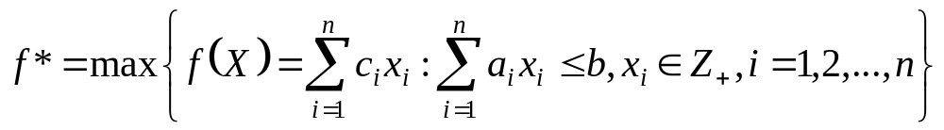
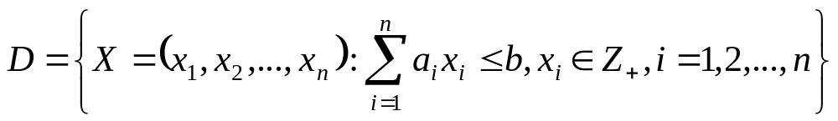
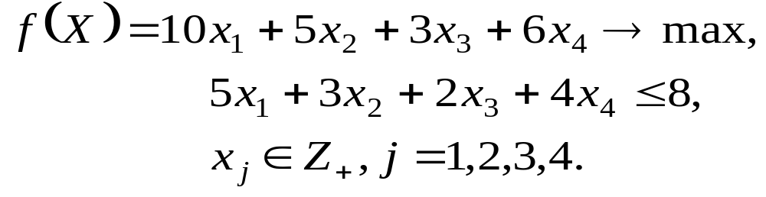
Giải bài toán cái túi bằng thuật toán nhánh cận:
Bài toán cái túi có thể được phát biểu tổng quát dưới dạng sau:
Tìm giá trị lớn nhất của hàm mục tiêu f(X) với X∈D. Trong đó, f(X) được xác định như dưới đây:
(1)
Ví dụ về một bài toán cái túi:

Slide 8
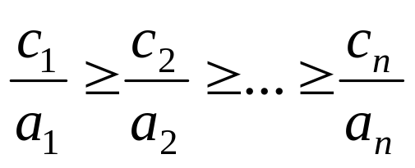
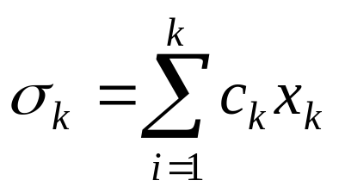
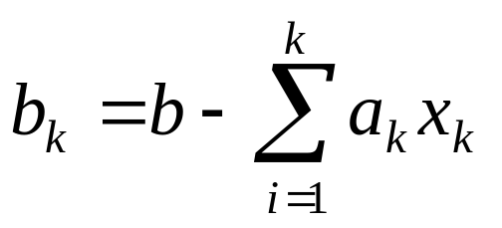
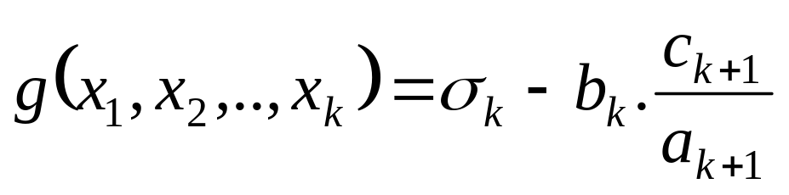
Lời giải:
Bước 1. Sắp xếp các đồ vật thỏa mãn công thức (2):
(2)
Bước 2 (Lặp): Lặp trên các bài toán bộ phận cấp k =1, 2,..,n:
  Giá trị sử dụng của k đồ vật trong túi:
(3)
  Trọng lượng còn lại của túi:
(4)
  Cận trên của phương án bộ phận cấp k:
(5)
Bước 3 (Trả lại kết quả): Phương án tối ưu và giá trị tối ưu tìm được.

Slide 9
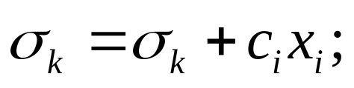
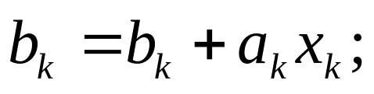
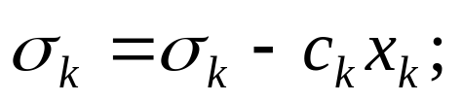
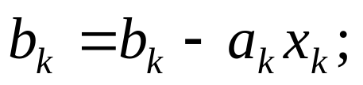
Thuật toán Brach_And_Bound (k) {
for j = 1; j<=0; j--){
x[k] = j;
If (k==n) <Ghi nhận kỷ lục>;
else if (δ_{k} + (c_{k+1}*b_{k})/a_{k+1} >FOPT)
Branch_And_Bound(k+1);
}
}

Slide 10
    void Back_Track(int i){
    int j, t = ((b-weight)/A[i]);
    for(int j= t; j>=0; j--){
    X[i] = j; weight = weight+A[i]*X[i];
    cost = cost + C[i]*X[i];
    if (i==n) Update();
    else if ( cost + ( C[i+1]*((b- weight)/A[i+1]))>FOPT)
    Back_Track(i+1);
    weight = weight-A[i]*X[i];
    cost = cost - C[i]*X[i];
    }
    }

Slide 11
Ví dụ giải bài toán:
FOPT=-∞
X₁=1
X₁=0
δ₁=10;
b₁=3;g₁=15
(0);δ₁=0;
b₁=8;g₁=40/3
X₂=1
X₂=0
(1,1);δ₂=15;
b₂=0;g₂=15;
(1,0);δ₂=10;
b₂=3;g₂=14.5;
X₃=0
(1,1,0);δ₃=15;
b₃=0;g₃=15;
Loại vì g<15
X₄=0
(1,1,0,0);δ₄=15;
b₂=0;g₄=15;
Thu được phương án tối ưu
Giá trị tối ưu

